Slide 1
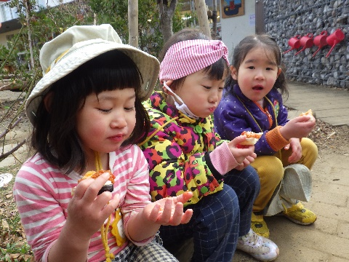
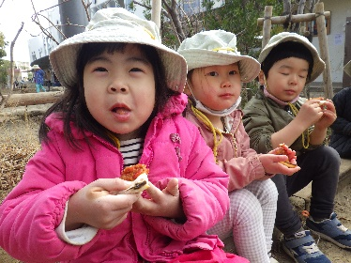
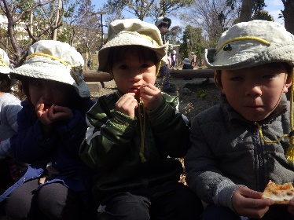
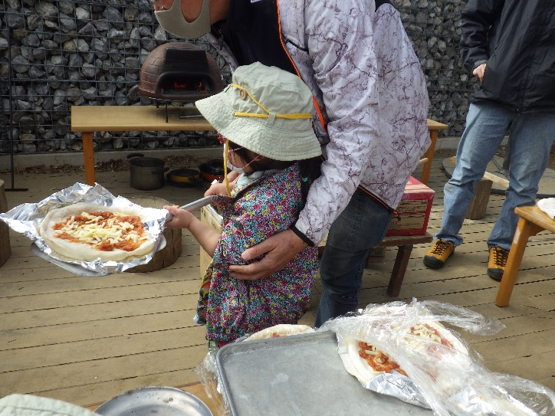
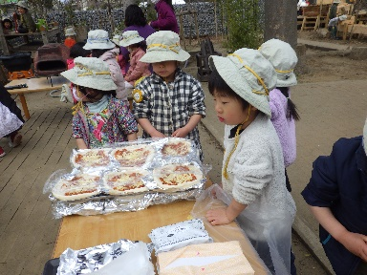
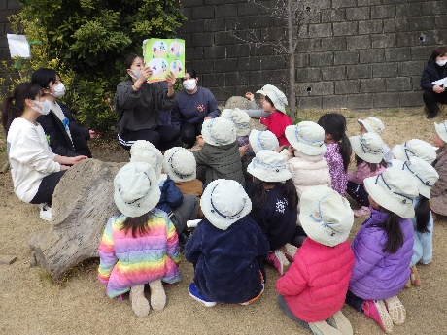
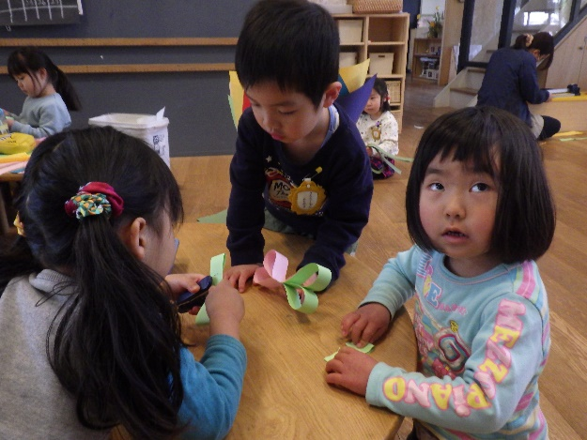
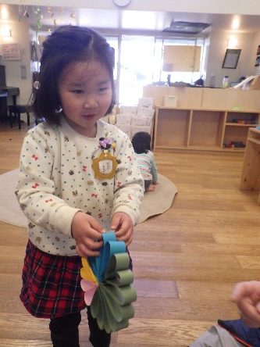
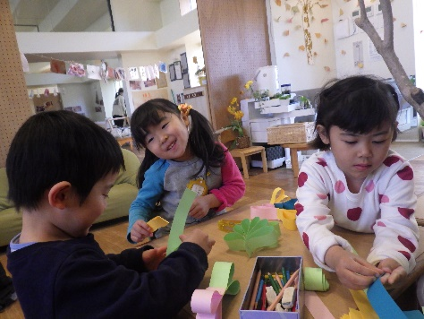
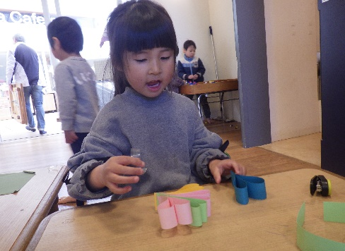
３歳児
2021年２月25日(木）晴れ
ピザ美味し！
桜美林大学の学生さんたちが
ピザづくりの手伝いに
来てくれました。
「ピザ美味し！」
「日の近くって暖かい！」
お友だちとピザを食べながら
釜戸の近くで暖をとっています。
公園の中に入ると、木のみの図鑑を持参していた年長さんが
落ちていた実やどんぐりの種類を調べます。
その様子に興味を持った年少さんも、一緒に調べてみます。
室内製作
新しいお友だちも入りました。「困っていたら、
私が教えてあげる！」とみんな張り切って過ごしています。
室内では画用紙を使いハートを作っています。
ホッチキスやテープを使いハート同士をくっつけて
リボンや花の形に。
「お花の形だからお花の匂いがするみたい！」
ハートのつけ方を工夫して作ったりお友だちの
真似をしてたくさん作っていました。
いつもは通らない道に少し怖がっていたつきぐみさんも、たくましいちきゅうぐみのお兄さん、お姉さんが
側にいてくれたことで険しい道にも挑戦していました。
来月のビーネイチャーまでもう少し。これから、どのように展開ししていくのかが楽しみです。

